Slide 1
Visio
Miltä onnistumisemme näyttää

Slide 2
Visio – miltä onnistumisemme näyttää
Itä-Uusimaa on turvallinen hyvinvointialue, jossa varaudutaan eri turvallisuustilanteisiin.
Palvelut ovat asiakaslähtöisiä, yhdenvertaisia ja alueellisesti kattavia. Esteettömyys ja saavutettavuus ovat meille tärkeitä. Asiakkaat saavat palvelua suomen ja ruotsin kielellä.
Asiakkaat kohdataan arvostavasti, heitä kuunnellaan ja he saavat tarvitsemansa avun.
Hoidon ja kuntoutuksen jatkuvuus toteutuu hyvin. Porvoon sairaala tarjoaa monipuolisia sairaanhoidon ja muita palveluita.

Slide 3
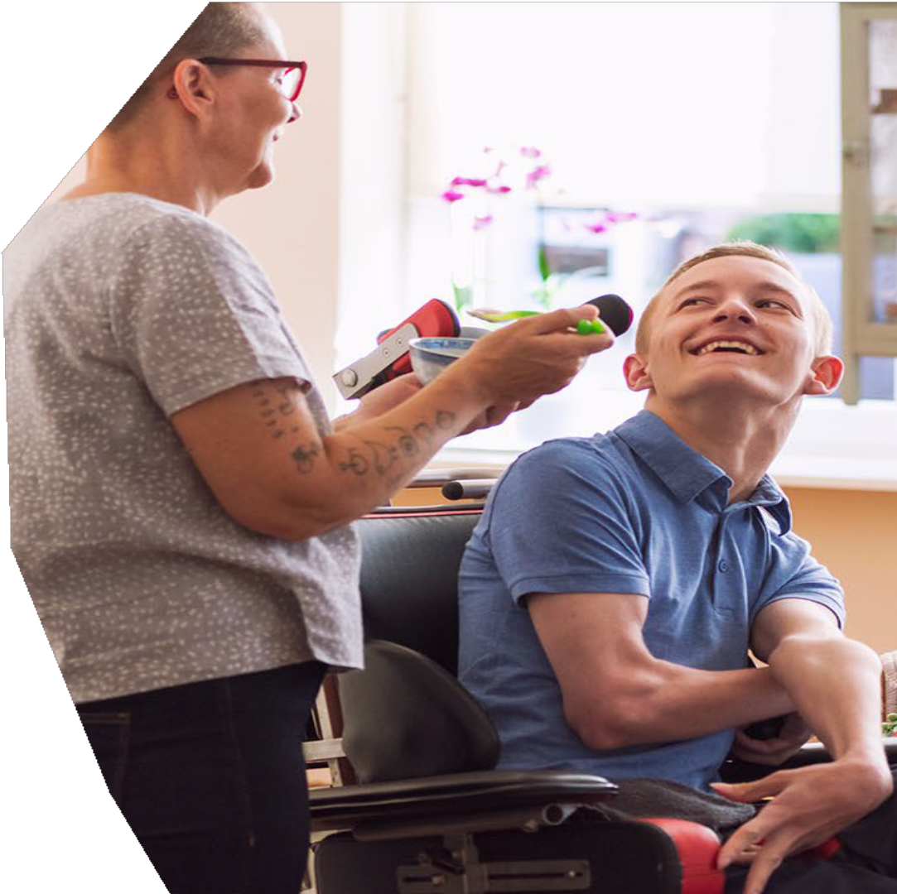
Visio – miltä onnistumisemme näyttää
Hyvinvointialue kehittää aktiivisesti toimintaansa sekä hyödyntää uusinta teknologiaa ja ottaa käyttöön parhaita ja näyttöön perustuvia toimintatapoja. Painopistettä on siirretty ennaltaehkäisyyn. Toiminta on vaikuttavaa.
Hyvinvointialue on houkutteleva työnantaja ja työntekijöiden määrä on riittävä. Työntekijät voivat hyvin ja pystyvät keskittymään ydintehtäviinsä. Henkilöstön osaamiseen, ammattitaitoiseen johtamiseen ja hyviin työyhteisötaitoihin panostetaan.
Hyvinvointialueen talous on vakaa ja tasapainossa. Toiminta on myös ekologisesti ja sosiaalisesti kestävää.
Hyvinvointialue toimii yhtenä kokonaisuutena, avoimesti ja osallistavasti. Monituottajuus on tärkeä osa toimintaa. Yhteistyö on sujuvaa kuntien, yritysten, järjestöjen ja HUS-yhtymän kanssa.

Slide 4
Arvot
Tapamme toimia

Slide 5
Arvot – tapamme toimia
Yhdenvertaisuus
Ihmislähtöisyys
Osallisuus
Rohkeus
Vastuullisuus
Huolehdimme siitä, että asiakkaat saavat eri elämänvaiheissa tarvitsemiaan palveluita yhdenvertaisesti koko hyvinvointialueella.
Palvelut turvataan molemmilla kotimaisilla kielillä. Edistämme palveluiden saatavuutta myös englanniksi.
Kohtelemme asiakkaita ja työntekijöitä kunnioittavasti ja oikeudenmukaisesti.
Kaiken toimintamme lähtökohta on asukkaan ja asiakkaan hyvinvointi.
Tunnistamme eri asiakasryhmien tarpeet ja otamme asiakkaan mukaan palvelujen suunnitteluun ja arviointiin.
Tavoitteemme on laadukas asiakaskokemus.
Asukkaiden, palveluiden käyttäjien ja henkilöstön osallisuus sekä yhteistyö kolmannen sektorin kanssa on tärkeä voimavaramme.
Vahvistamme osallisuutta läpinäkyvällä ja oikea- aikaisella toiminnalla sekä avaamalla uusia vaikuttamisen ja vuorovaikutuksen kanavia.
Uudistamme rohkeasti ja ketterästi palveluitamme ja toimintatapojamme yhteistyössä asiakkaiden ja henkilöstön kanssa.
Mittaamme toimintamme tuloksellisuutta, asiakaskokemusta ja henkilöstön hyvinvointia.
Olemme valmiit myöntämään ja korjaamaan omat virheemme.
Toimintamme on taloudellisesti, sosiaalisesti ja ekologisesti vastuullista. Edellytämme vastuullisuutta myös kumppaneiltamme.
Huolehdimme kustannustehokkaasti asukkaiden turvallisuudesta ja hyvinvoinnista.
Olemme edelläkävijä vastuullisena ja kannustavana työnantajana.

Slide 6
Uudistuksen tavoitteita
Turvata yhdenvertaiset ja laadukkaat sosiaali- ja terveydenhuollon sekä pelastustoimen palvelut hyvinvointialueella asuville
Parantaa palvelujen saatavuutta ja saavutettavuutta
Kaventaa hyvinvointi- ja terveyseroja
Turvata ammattitaitoisen työvoiman saanti
Vastata ikääntymisen ja syntyvyyden laskun aiheuttamiin haasteisiin
Hillitä kustannusten kasvua

